Slide 1
Docker

Slide 2
Introdução ao Docker
O que é ?
Docker é uma plataforma de código aberto, desenvolvido na linguagem Go e criada pelo Google. Por ser de alto desempenho, o software garante maior facilidade na criação e administração de ambientes isolados, garantindo a rápida disponibilização de programas para o usuário final.
Com o Docker, é possível lidar com os containers como se fossem máquinas virtuais modulares e extremamente leves. Além disso, os containers oferecem maior flexibilidade para você criar, implantar, copiar e migrar um container de um ambiente para outro.
Docker fornece um modelo de implantação com base em imagem. Isso facilita o compartilhamento de uma aplicação ou conjunto de serviços, incluindo todas as dependências deles em vários ambientes.

Slide 3
Containers
Um container é um conjunto de um ou mais processos organizados isoladamente do sistema.
Todos os arquivos necessários à execução de tais processos são fornecidos por uma imagem distinta.
Na prática, os containers são portáteis e consistentes durante toda a migração entre os ambientes de desenvolvimento, teste e produção.

Slide 4
Virtualização

Slide 5
Engine

Slide 6
Como funciona

Slide 7
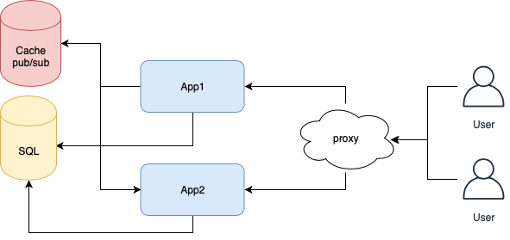
Demonstração
Chat

Slide 8
Obrigado

